Slide 1
,
un outil pour soutenir l’engagement des apprenants
Lien de la présentation : http://bit.ly/mst7octobre20
Notes:
Lien de la présentation : http://bit.ly/mst7octobre20

Slide 2
Sonya Fiset
sonya.fiset@recitmst.qc.ca
Created by Nicole Beardsley
Présenté par Sonya Fiset, RÉCIT MST
Adapté par Valérie Rivard, septembre 2020
Notes:
Site pour voir l’article et les ressources : https://recitmst.qc.ca/

Slide 3
un outil pour soutenir l’engagement des apprenants
Created by Nicole Beardsley
Welcome! I created this HyperDocs to show my students the ins & outs of how a HyperDocs works, but this can also be used to teach teachers as well!
If you’d like to use this HyperDocs yourself, go for it! Please go to File>Make a Copy before getting started, then you will have your own version to edit as needed. Always make sure to credit the original creator when “remixing” a HyperDocs!
Also, delete these green Help boxes before you share your final version.
Engage-toi
Explore
Explique
Élabore
Partage
Évalue
Enrichissement
Présenté par Sonya Fiset, RÉCIT MST
Adapté par Valérie Rivard, septembre 2020
Notes:
Site HypreDocs : https://hyperdocs.co/

Slide 4
Et si on devait retourner à l’enseignement à distance...
Engage-toi
-Enseigner en 2020 : texte ou vidéo
-Monde virtuel très anglophone…
Notes:
Texte : https://ecolebranchee.com/enseigner-a-distance-force-majeure-idees-et-ressources/
Vidéo : https://blogue.uqtr.ca/2020/08/27/un-clin-doeil-humoristique-du-prof-martin-caouette-sur-la-rentree-a-distance/

Slide 5
Un hyper quoi?
Parcourez quelques HyperDocs
Document collaboratif : noter vos observations
Qu’est-ce qu’un
Explore
Notes:
Quelques HyperDocs : https://hyperdocs.co/blog/posts/samples-of-hyperdocs-for-every-subject
Document collaboratif :

Slide 6
Les 5E et un peu plus
Modèle pédagogique 5E
Engage-toi
Explore
Explique
Élabore (applique)
Évalue
Modèle HyperDocs
Partage
Enrichissement
Notes:
Modèle pédagogique 5E : https://www.knowatom.com/blog/what-is-the-5e-instructional-model#:~:text=The%205Es%20are%20an%20instructional,to%20move%20through%20in%20phases

Slide 7
Les 5E de l'apprentissage basé sur la recherche avec un ENA
Engage-toi :
acquis antérieurs, provocation, questionnement
Explore, Explique, Élabore :
activités, questionnement, lecture, visionnement
application de leurs habiletés ou connaissances
démonstration de la compréhension
Partage :
Communiquer, production du contenu, public authentique
Évalue :
auto-évaluation et évaluation, se fixer de nouveaux objectifs
Enrichissement :
Réflexion des enseignants et des élèves
Suggestions pour aller plus loin

Slide 8
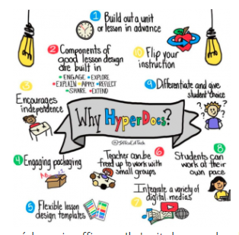
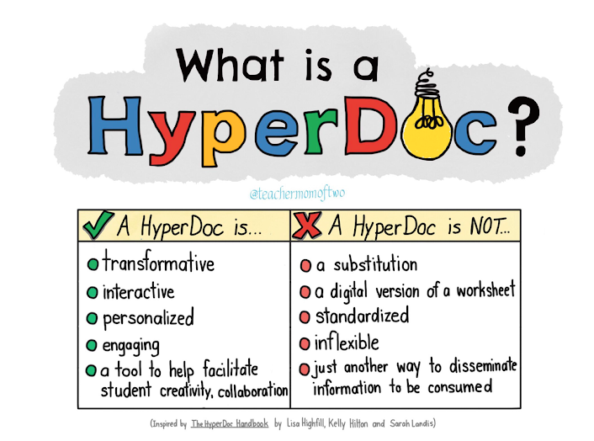
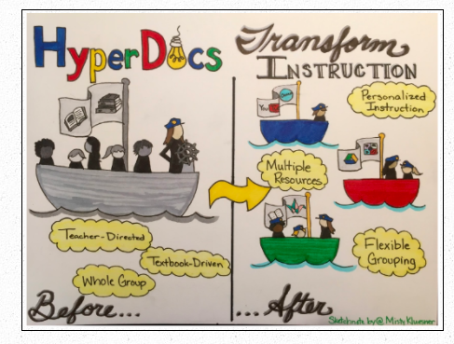
Qu’est-ce qu’un HyperDocs?
Avant-après

Slide 9
Explique
En résumé, VOICI ce qu’est un HyperDocs!
Un HyperDocs est un document interactif qui permet aux élèves d’apprendre à leur propre rythme, de s’engager et de s’émerveiller. Il met la technologie au service de l’apprentissage.
Notes:
Definition from hyperdocs.co

Slide 10
Google Slides ou autre présentation
1.
Un HyperDocs peut être une présentation sous la forme de diapositives.
Cliquez ici pour voir un exemple.
Différents modèles Google Slides

Slide 11
Google Docs ou autre document
2.
Un HyperDocs peut être présenté
sous la forme d’un
Cliquez ici pour voir un exemple.

Slide 12
Google Map
3.
Un HyperDocs peut aussi être
sous la forme d’un
Cliquez ici pour voir un exemple.
Notes:
HyperDoc created by Sarah Landis, Lisa Highfill, and Kelly Hilton

Slide 13
HyperD cs

Slide 14
Dans un HyperDocs, il y aura des tâches interactives à compléter.
Élabore
Dans un ENA ;
Directement dans l’HyperDocs collectif ou un par élève ;
En utilisant des outils numériques.
Notes:
Différents outils numériques : https://docs.google.com/document/d/1V5z0q2-r2cMpJ7trO0dQX9AKAqVEpKbs8UTZLrqIv-k/edit

Slide 15
La nétiquette d’un document partagé.
Ne pas effacer ou modifier le travail d’un autre
Si vous effacez quelque chose par accident, : la fonction ANNULER est votre amie!
Ne changez rien à la mise en page (fonds, couleurs, polices, grosseur, etc.) à moins que vous ayiez une permission spéciale. Pour ajouter des lignes, aucune permission n’est requise.
Participez en étant professionnel.
Si vous n’avez rien de positif à écrire, fermez le document.
Prêt à essayer?
Cliquer sur le document mauve pour essayer!
Notes:
Modèle : https://docs.google.com/document/d/1Hq9iqnDGsz344AGEMWWHUEvM68H-4T-7Bw-8NkcSEjQ/copy

Slide 16
Maintenant que vous avez vu un HyperDocs en Action, réfléchissez à la question suivante :
Quels sont les bénéfices d’utiliser un HyperDocs pour soutenir l’apprentissage?
Evalue
Notes:
Avantages : https://docs.google.com/document/d/144PK07TzxS-qpNSZLPCKyr70DESOzEapFXfrdVKjG0I/edit#bookmark=id.a0sspm6aoxs

Slide 17
Et si on se lançait dans le
monde de la francophonie!
Un outil pour un enseignement à distance dynamique!

Slide 18
Par où commencer?
Identifier nos objectifs
Assembler nos ressources
Choisir nos outils
Créer nos activités en suivant les 5E

Slide 19
Peu importe la façon, l’essentiel d’un HyperDocs est d’apprendre en s’assurant que ce soit:
Engageant
Interactif
inspirant

Slide 20
1, 2, 3 Partez!
Évalue
Plan de travail virtuel
Modèles
+ élaboré, + créativité
Underground railroad
Notes:
Modèles : https://drive.google.com/drive/folders/1cTITJEOEYwia_Mr_3dCj_rF5h_jbyPCo?usp=sharing

Slide 21
Mathématique |  | Science et technologie
-Fractions sur la droite numérique -Math HyperDocs en anglais -Leçons de math en anglais |  | -Aimants -Circuits électriques -Cycle de l’eau -Électricité statique -Énergie -3 États de la matière -Flottabilité -Machines simples -Soleil - Terre - Lune -Son -Lumière -Leçons de science anglais | -La respiration et la photosynthèse en anglais qui propose des applications
Arts -À la manière de... | Langues -Des exemples en anglais | HyperDocs modèles
Autres : | -Les HyperDocs de SEANJFAHEY | -HyperDocs 5e toutes les disciplines en anglais | -Pour les élèves du primaire en anglais
Créé par Sonya Fiset, Service national du RÉCIT MST 2020 CC BY-NC-SA
Notes:
Exemples HyperDocs : https://docs.google.com/presentation/d/1iovi3MuLgGxP2DvmRedR87K-dPotVwkrcUzooCSmNGM/edit?usp=sharing

Slide 22
Enrichissement
-Tutoriel pour créer un hyperdocs
-Banque de ressources et d’hyperdocs
-Images libres de droit d’auteur Unsplash
Ressources :

Slide 23
MERCI !
Questions?
Sonya.Fiset@recitmst.qc.ca
equipe@recitmst.qc.ca
Page Facebook
Twitter
Chaîne YouTube
Créé par Sonya Fiset, Service national du RÉCIT MST 2020 CC BY-NC-SA

Slide 24
Credits
This template is free to use under Creative Commons Attribution license.
You can keep this Credits slide or mention Nicole Beardsley and other resources used in a slide footer.
All slides and HyperDocs* created by Nicole Beardsley @beardsleyteach
*Unless otherwise noted
HyperDocs are the creation of Lisa Highfill, Kelly, Hilton, and Sarah Landis
To edit, please go to File > Make a Copy; do not request edit access.
Special thanks to all the people who made and released these awesome resources for free:
Presentation template by SlidesCarnival
Photographs by Unsplash

